Slide 1
La presentazione interattiva di materiale di cartografia storica tramite GoogleMaps
Francesco Casadei, Aldopaolo Palareti
Convegno AICA 2006
Cesena 22 settembre 2006

Slide 2
Aspetti generali e inquadramento storiografico
il dinamismo della storiografia italiana nello studiare la storia del territorio e l'importanza della cartografia storica
informatica e storia: tema della integrazione tra rappresentazione cartografica e informazioni testuali sulla storia del territorio
un caso di studio significativo tra XIX e XX secolo: lo sviluppo urbanistico delle città collocate lungo la via Emilia
Notes:
Correnti storiografiche attive soprattutto dagli anni 70: da quel periodo la storiografia è diventata più attenta a queste tematiche e più dinamica nei confronti dell’innovazione negli studi di storia del territorio

Slide 3
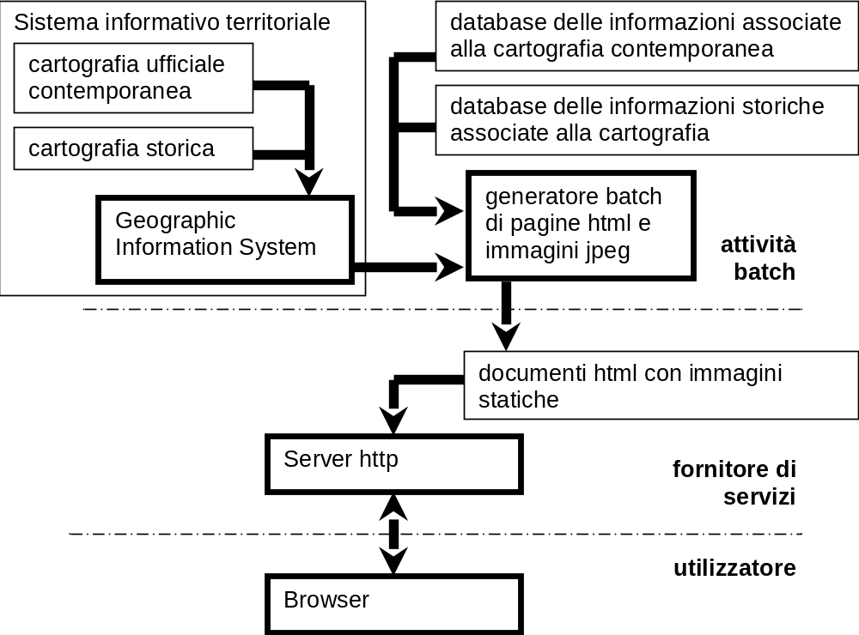
Modelli informatici per la cartografia storica — modello statico

Slide 4
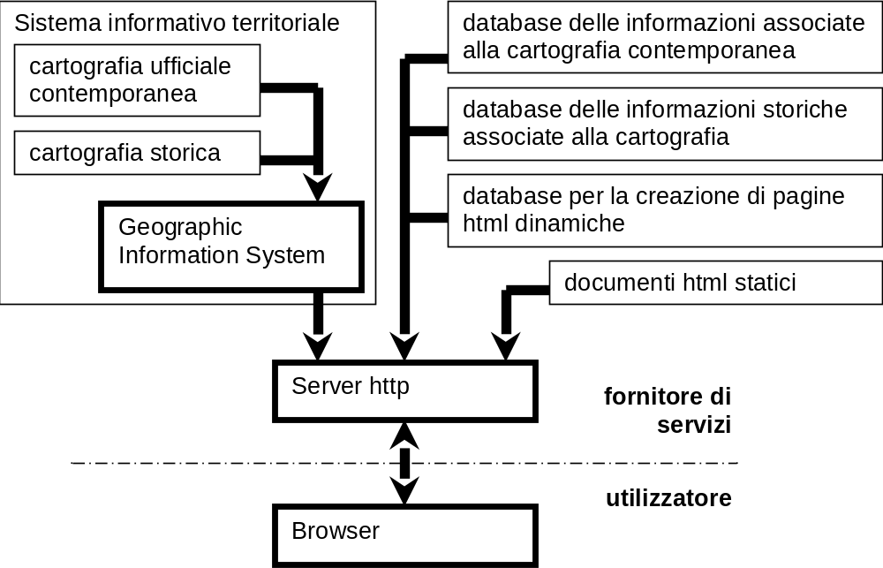
Modelli informatici per la cartografia storica — modello interattivo

Slide 5
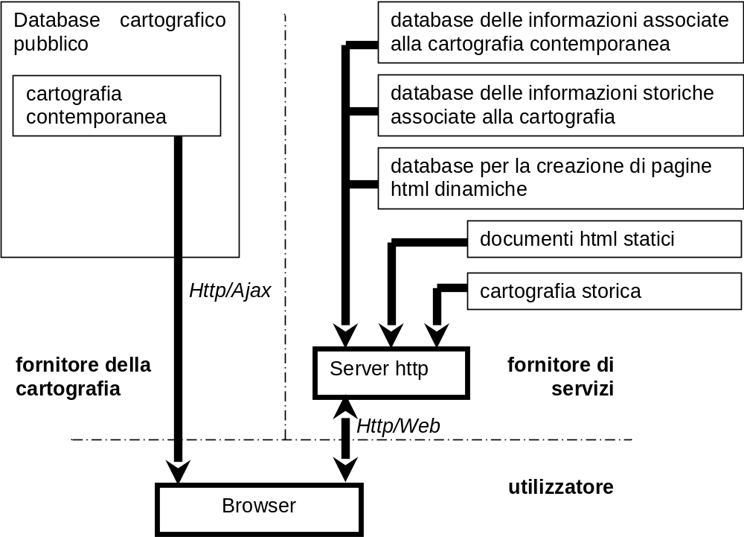
Modelli informatici per la cartografia storica — uso di cartografia pubblica

Slide 6
Il progetto realizzato
Uso delle API di GoogleMaps
  richiesta di autorizzazione
  http://maps.google.com/maps?file=api&amp;v=2&amp;key=…….
Possibilità di introdurre overlay propri
  marker
  polyline
  infoWindow

Slide 7
Vantaggi e svantaggi della tecnologia utilizzata
Vantaggi
  semplicità di sviluppo
  facilità di interazione dell’utente
  possibilità di integrazione in un sito web
  (molto) bassi costi di sviluppo e gestione
Svantaggi
  dipendenza da un fornitore non impegnato
  possibilità di sviluppo e flessibilità molto inferiori a quelle di un sito cartografico
  in particolare gli oggetti cartografici utilizzabili sono semplici, in numero limitato e privi di un modello cartografico a oggetti
  di fatto, non sono disponibili layer cartografici

Slide 8
Temi della storia urbana di Bologna tra le due guerre mondiali
all'interno della città storica: ampliamento di strade preesistenti (completamento dei lavori sulle vie Ugo Bassi e Rizzoli) e realizzazione di importanti nuovi assi stradali (via Roma, oggi via Marconi)
progetto, realizzazione e inaugurazione di nuove infrastrutture e di «opere del regime» (esempio del nuovo stadio)
urbanizzazione della periferia: nuovi insediamenti residenziali e nuove strade
riorganizzazione della toponomastica e della numerazione civica

Slide 9
Due temi della storia urbana di Rimini tra ’800 e ’900
la città storica negli anni ’30: la sistemazione urbanistica dell'Arco di Augusto e il tema dell'isolamento scenografico dei manufatti monumentali
lo sviluppo urbanistico della fascia litoranea: «disegno» e caratteri fondamentali del modello riminese tra ’800 e ’900

Slide 10
Riflessioni conclusive
La cartografia come terreno di incontro tra storia contemporanea, geografia economica, storia del territorio, ecc.
Caratteristiche attuali del rapporto tra informatica e discipline umanistiche

